Slide 1
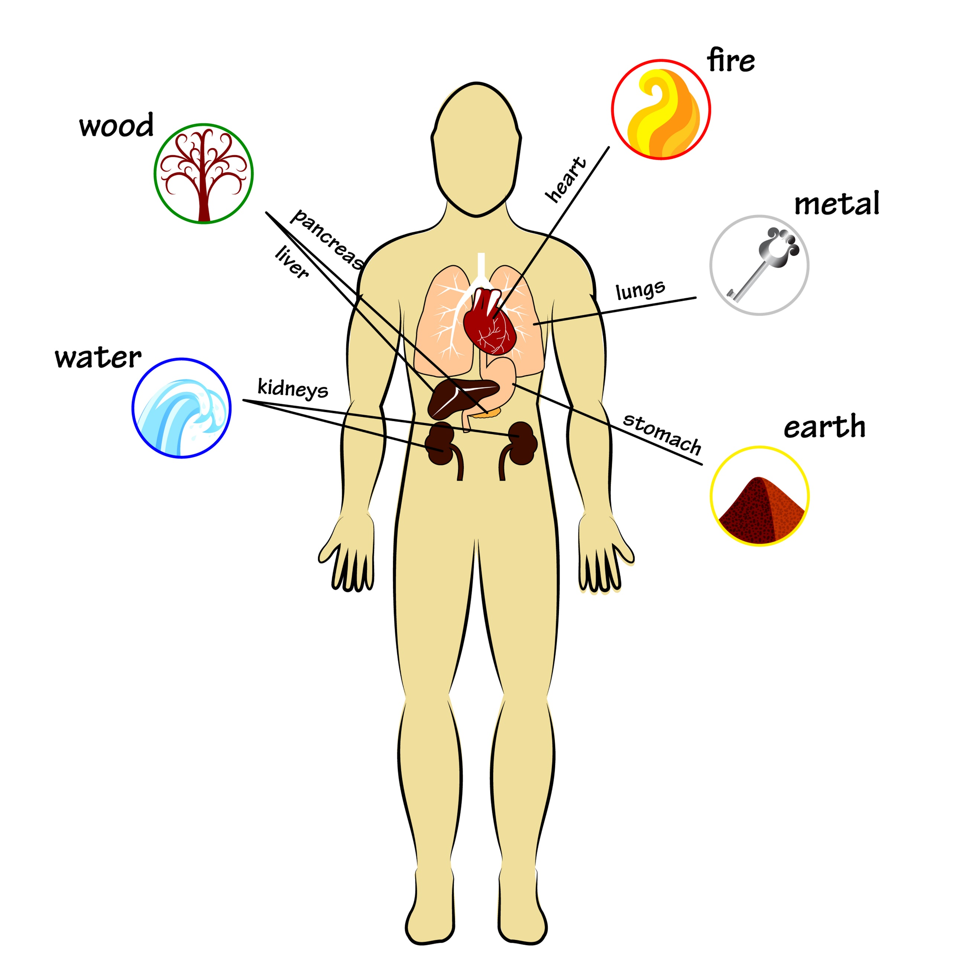

Les 5 éléments
www.kheprisante.fr

Slide 2
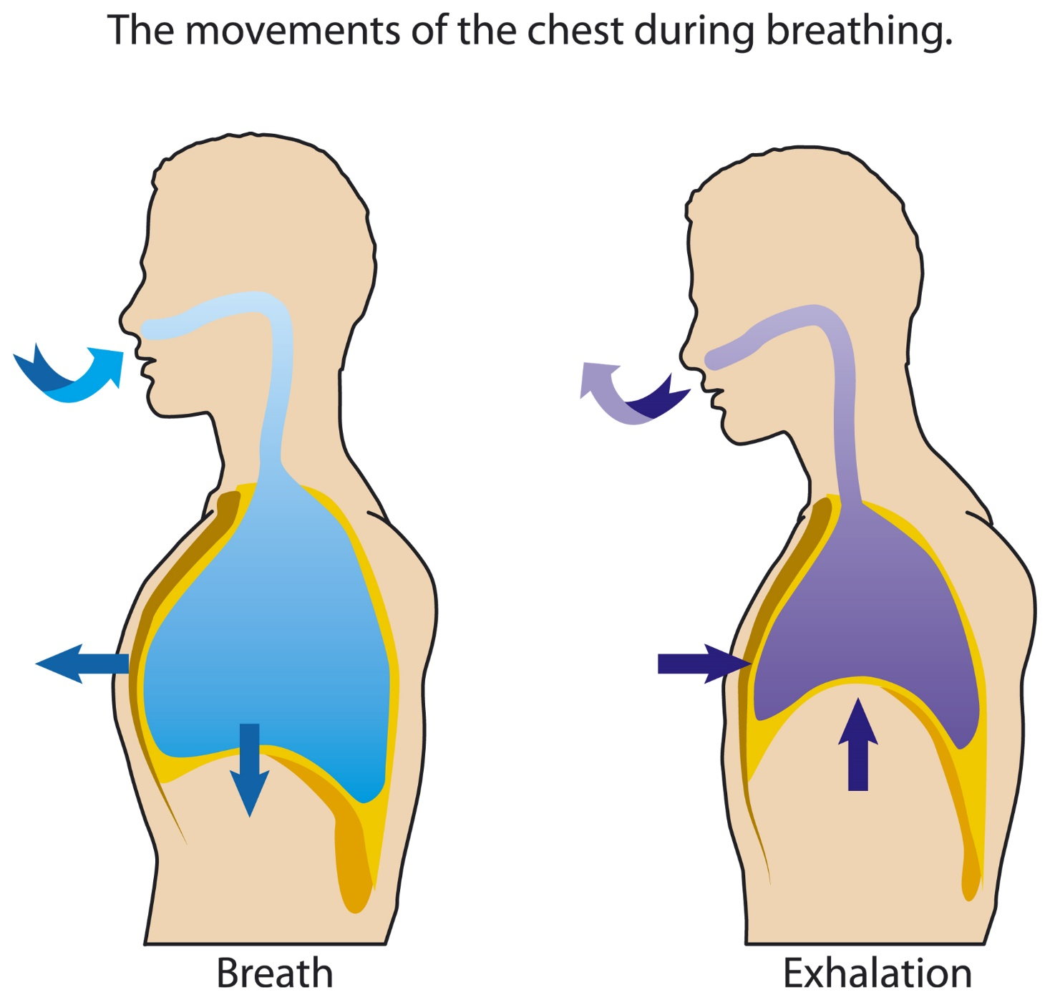
Mouvement respiratoire
J’inspire
J’expire
www.kheprisante.fr

Slide 3
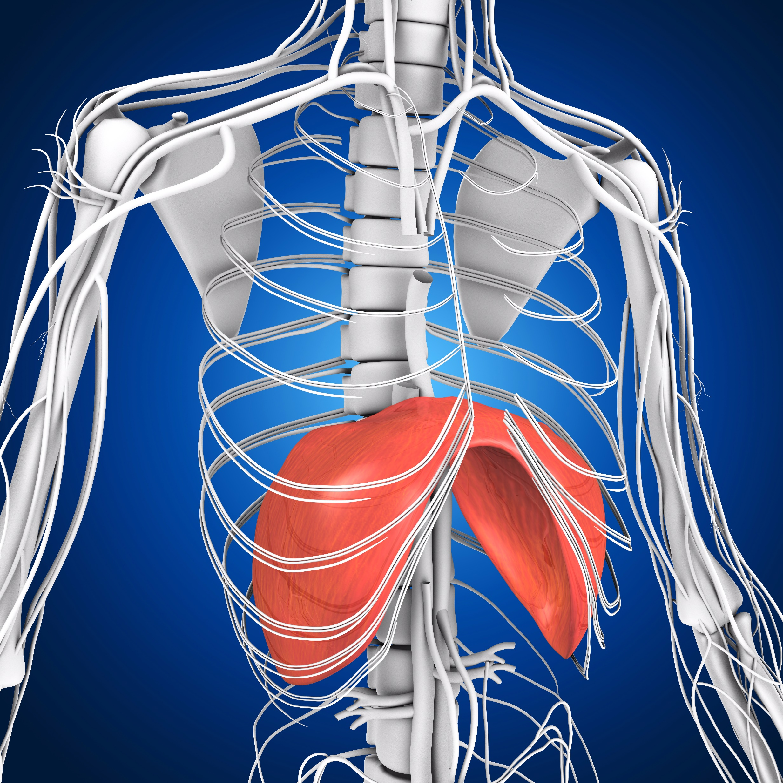
Diaphragme
www.kheprisante.fr

Slide 4

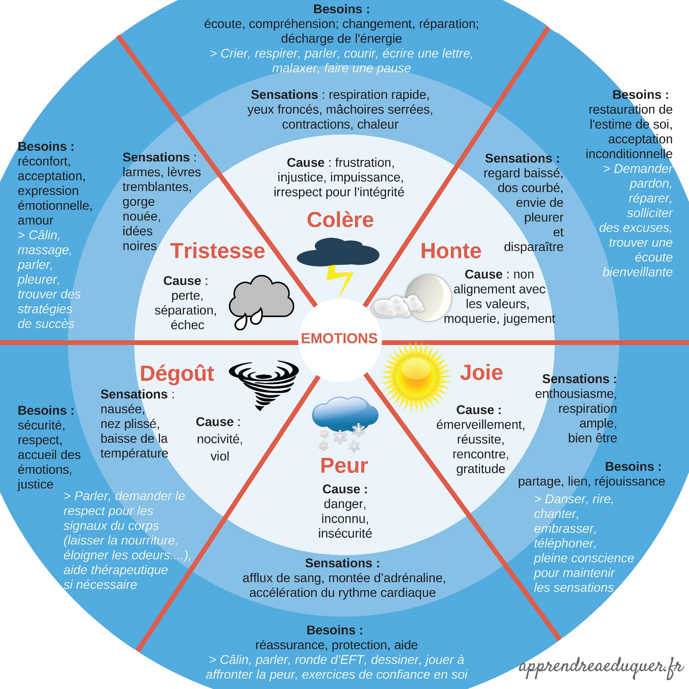
Les émotions
J’apprends à vivre avec
www.kheprisante.fr

Slide 5

PROGRAMME POLE BIEN-ETRE
www.kheprisante.fr
Vie professionnelle - Familles - Couples - Adolescents - Enfants
Samedi 7
DECEMBRE
De 9 h 30 à 18 h 30
Téléthon 2019
Parcours remise en forme en découvrant
des pratiques de bien-être et de santé :
Séances individuelles – 10 à 15 min
> Massage assis
> Réflexologie plantaire
> Acupressure et Relaxation crânienne
> Massage Thaïlandais
> Kobido (massage du visage japonais soin anti-âge)
Séances collectives
> 30 min : Sophrologie
> 30 min : Qi Gong
> 60 min : Psychomotricité : parcours pychosensoriel pour
pour parents et enfants,
Régulation du tonus et du geste
Gymnase
du Bicheret
à Chessy
Gratuit :
Atelier sophrologie des aidants
Tente sensorielle

Slide 6
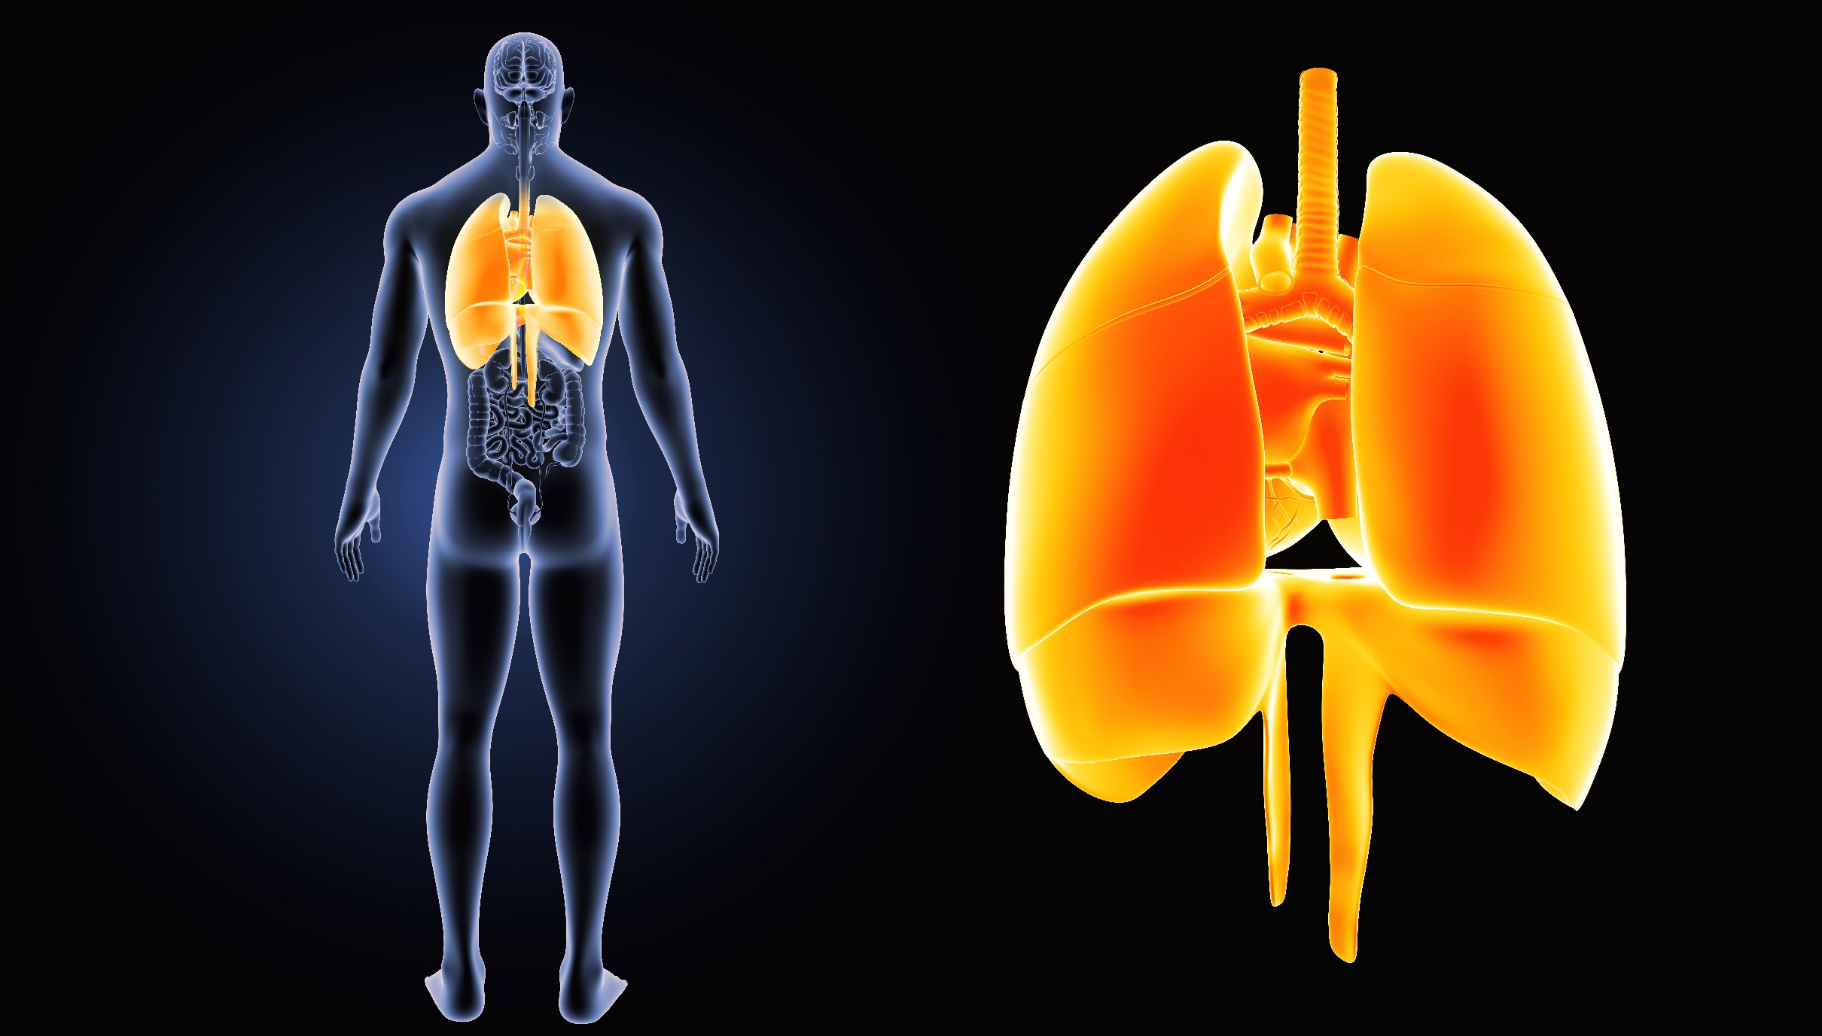

Système respiratoire
Diaphragme
www.kheprisante.fr

Slide 7
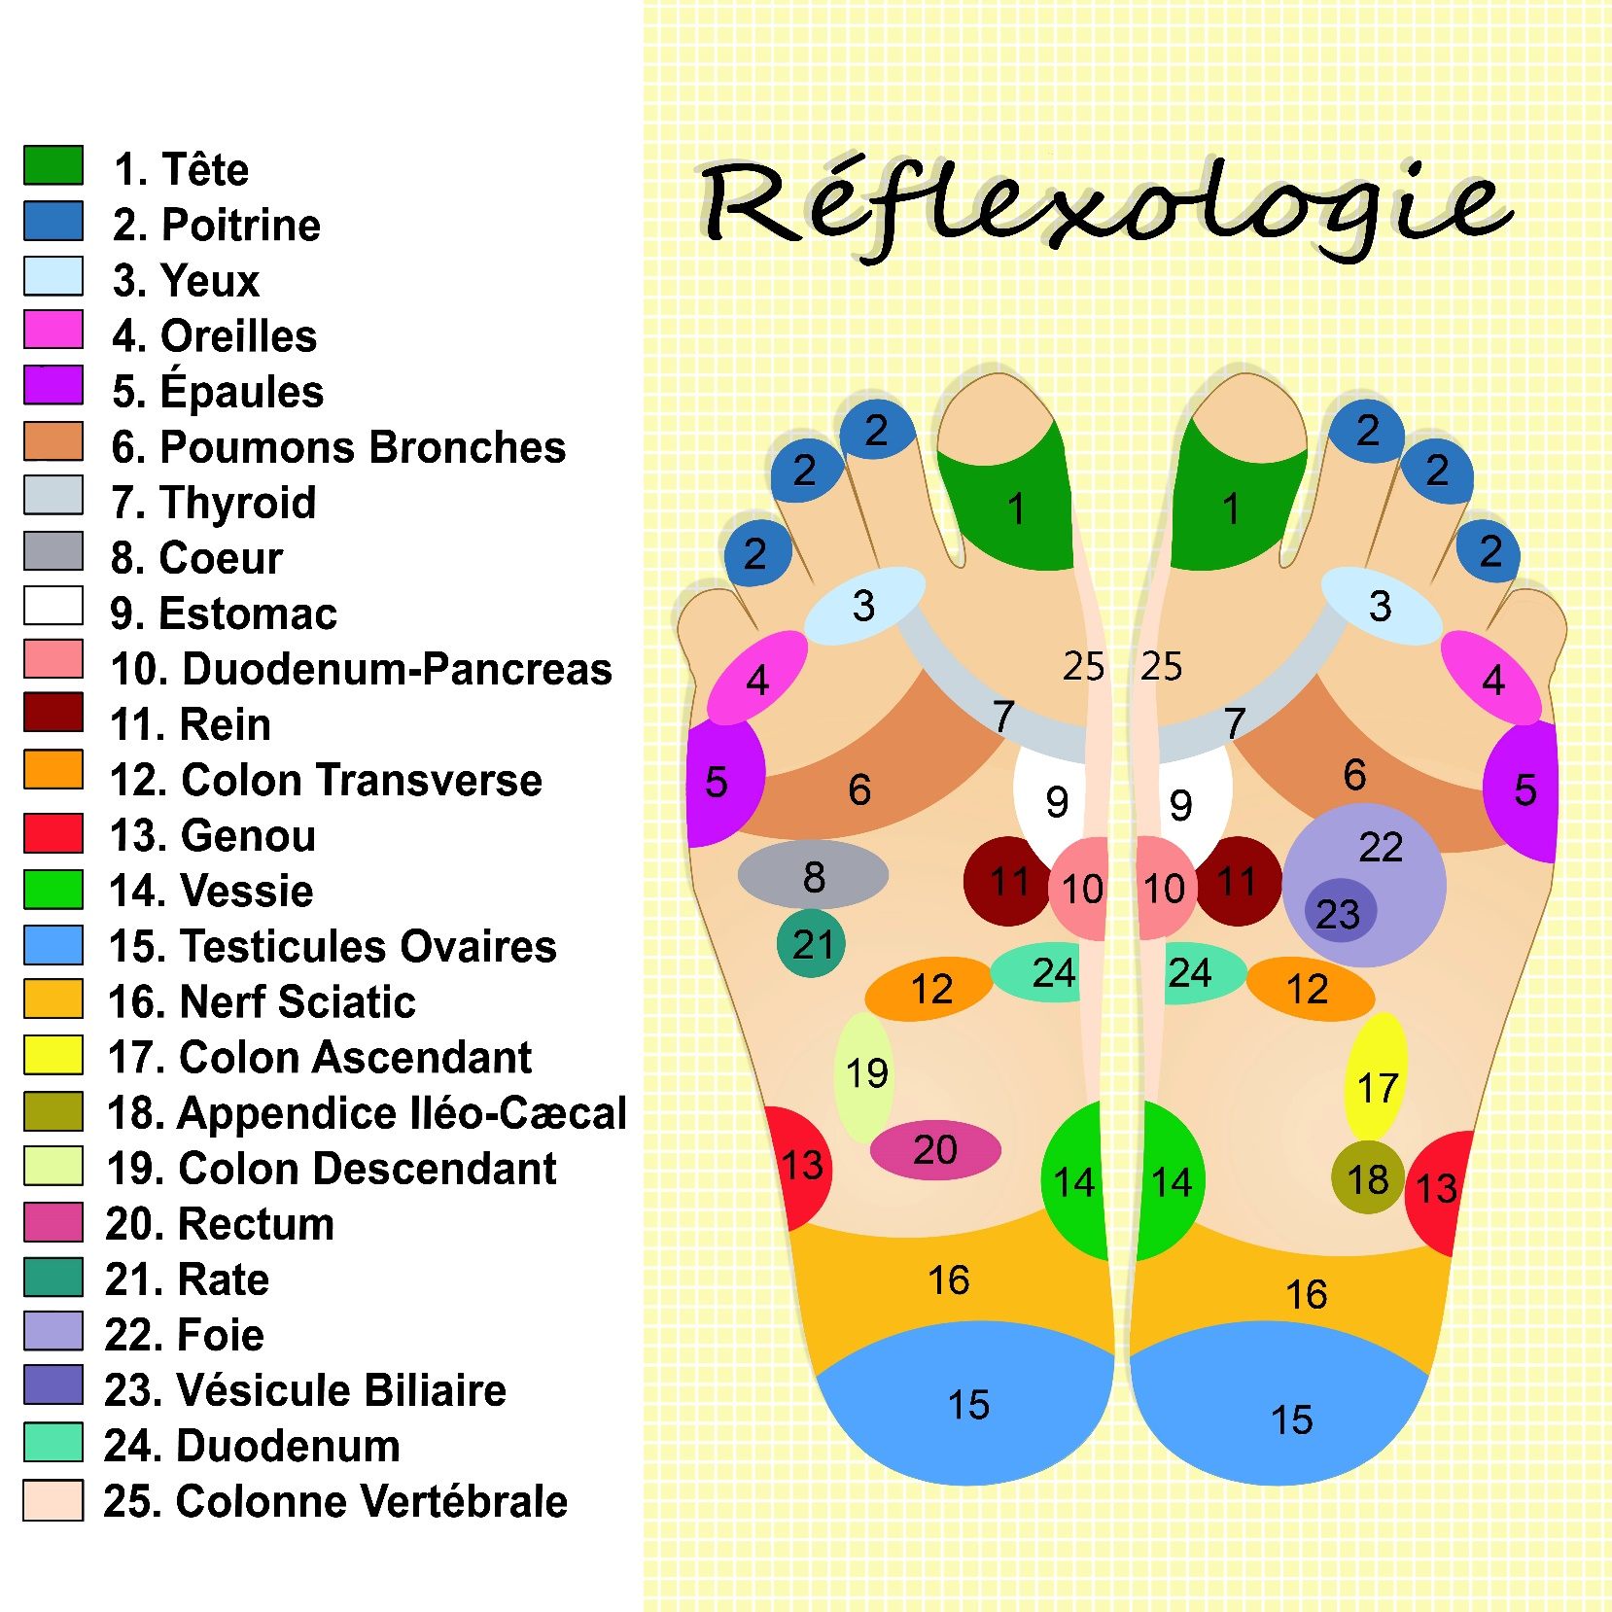
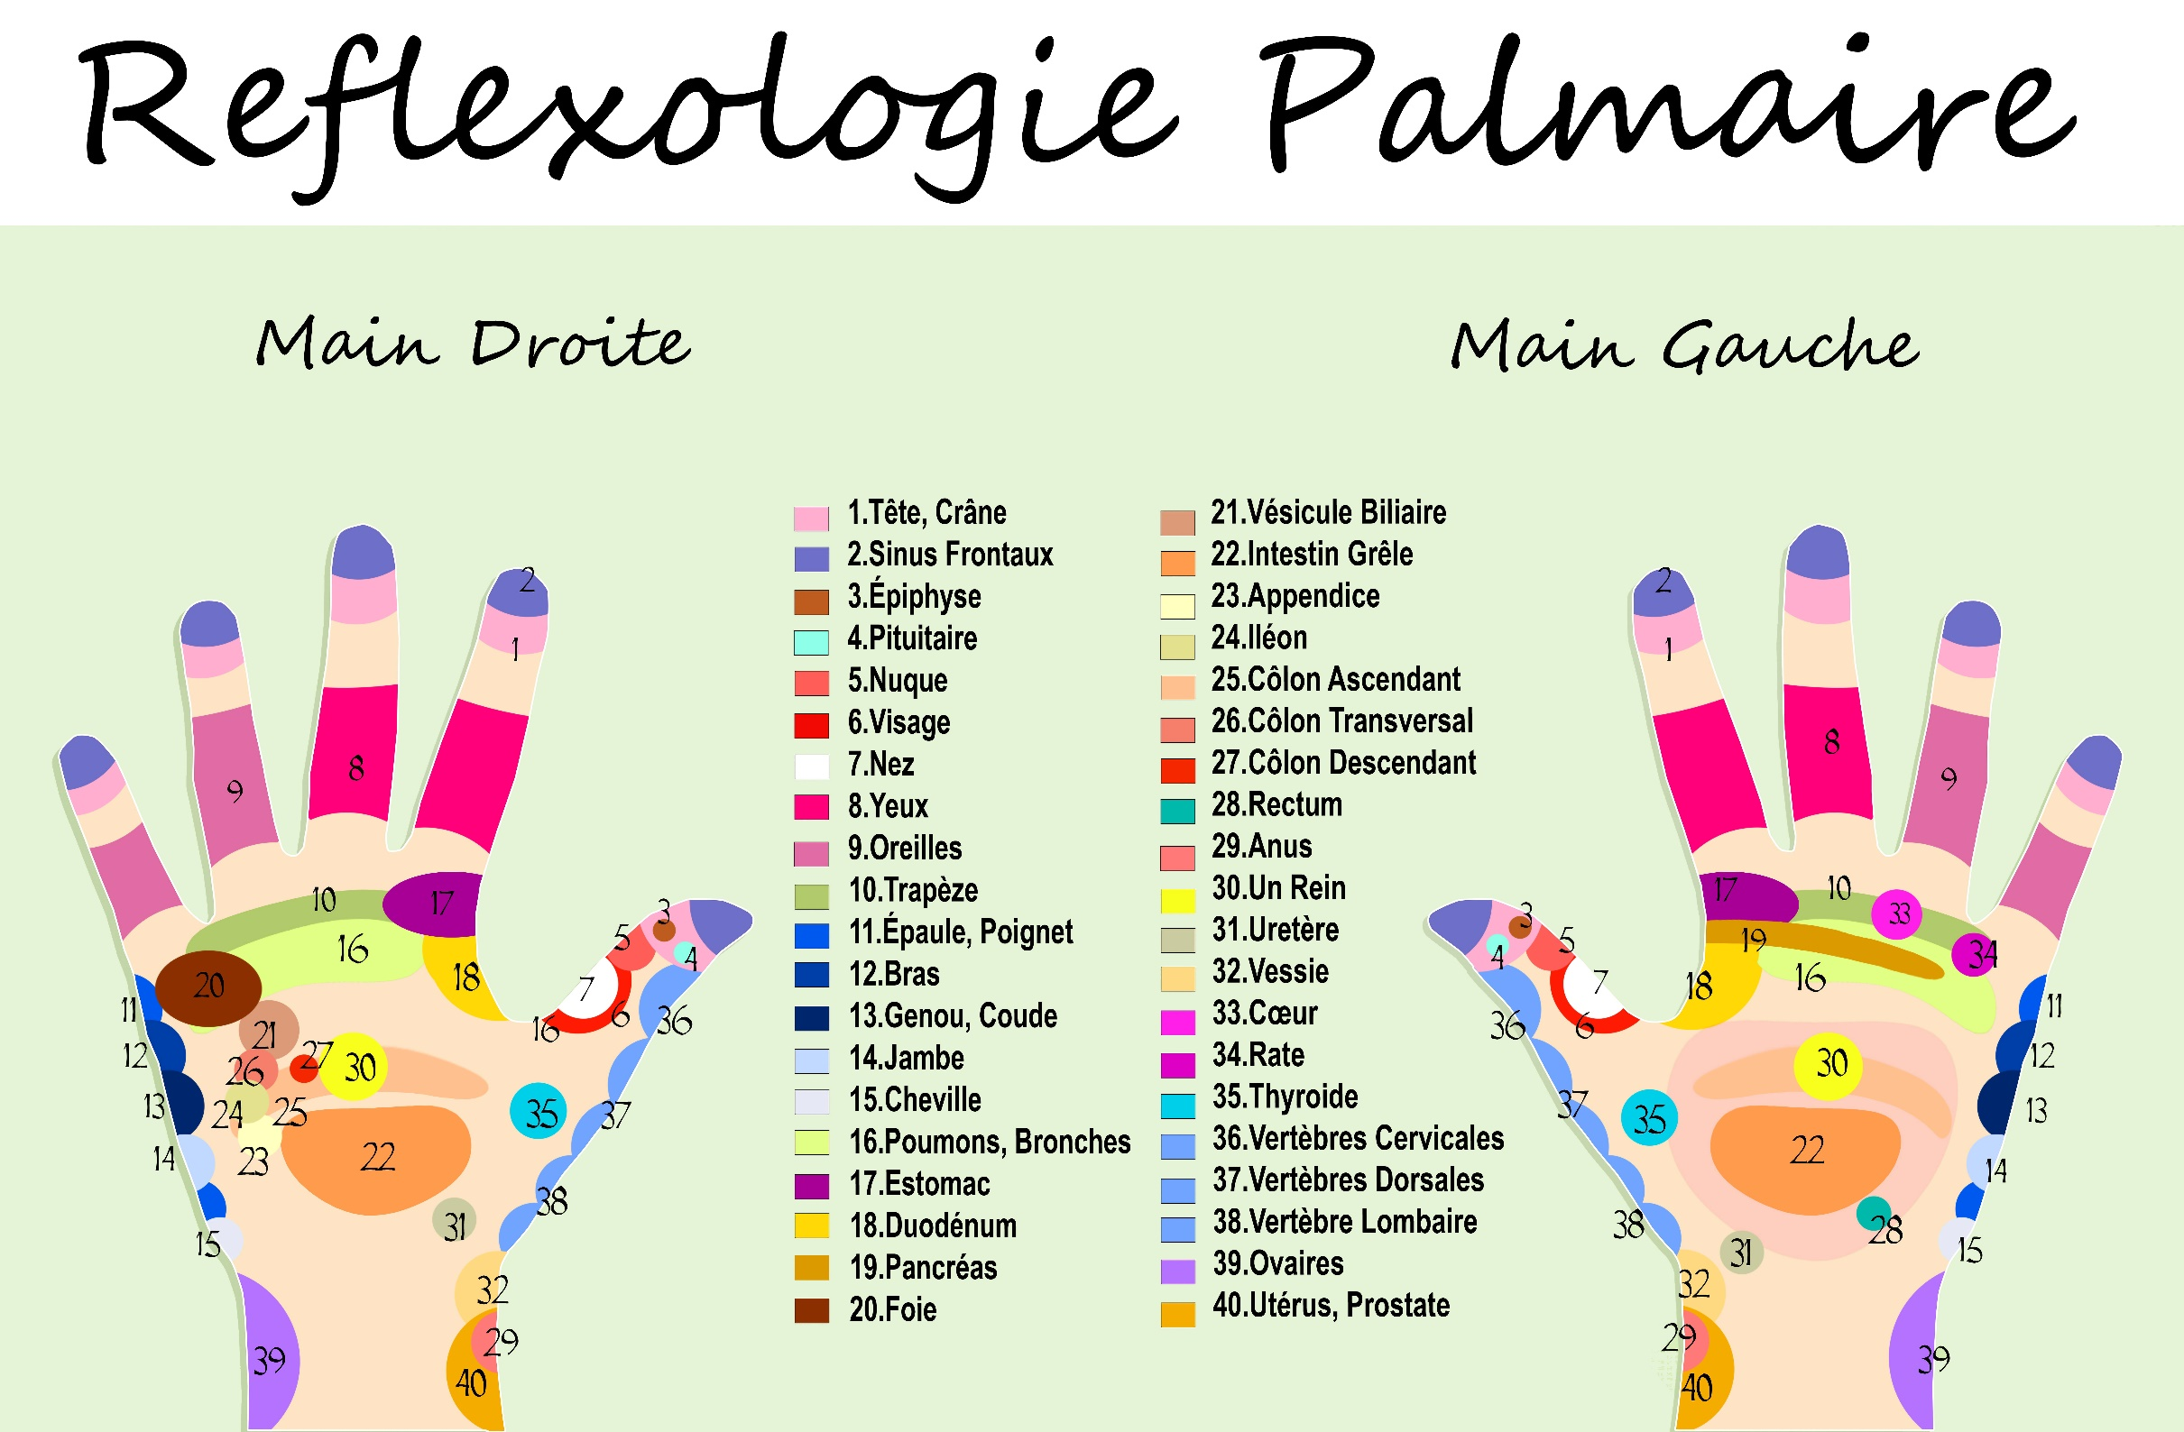
www.kheprisante.fr

Slide 8
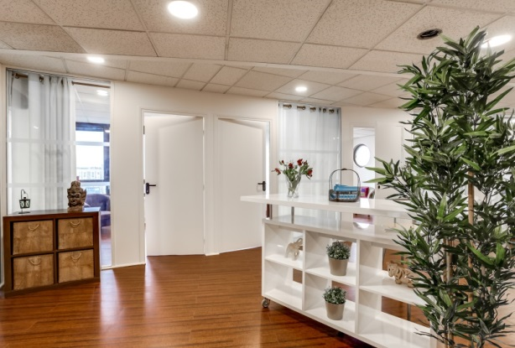
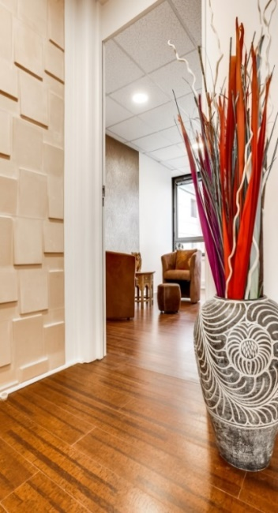



Espace de Santé intégrative
& Thérapies complémentaires
Coordination de soins & Neurothérapie
www.kheprisante.fr
Vie professionnelle - Familles - Couples - Adolescents - Enfants
Qualité de Vie au Travail
Burn out
Harcèlement
Sommeil
Maternité Périnatalité
Parentalité
Dépression
Stress post-traumatique
Douleurs & maladies chroniques
Oncologie, Acouphènes…
Coaching
Orientation scolaire
Evaluation
Bilan de compétences professionnel
______
Entretien de
coordination de soins
Sur rendez-vous
01 84 25 22 87
Troubles Envahissant du Développement (dont autisme)
et des apprentissages
Souffrance scolaire
Précocité Intellectuelle
Surdouance Adulte
TDA-H
Troubles alimentaires
Surcharge pondérale
Allergies
Addictions - Phobies
188 Grande Rue Charles de Gaulle
94130 Nogent-sur-Marne
36 rue des Fermes
77700 Chessy

Slide 9
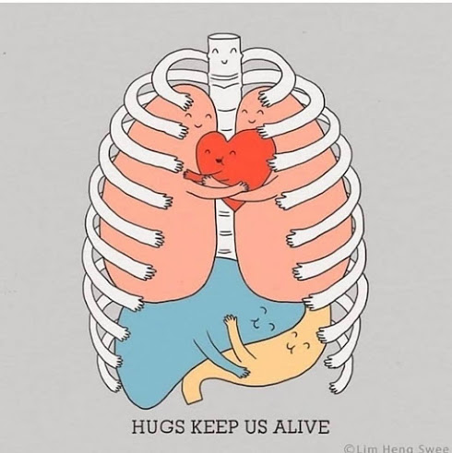
Je respire, je fais du bien
à mes organes vitaux
Je reste en bonne santé
www.kheprisante.fr

